Slide 1
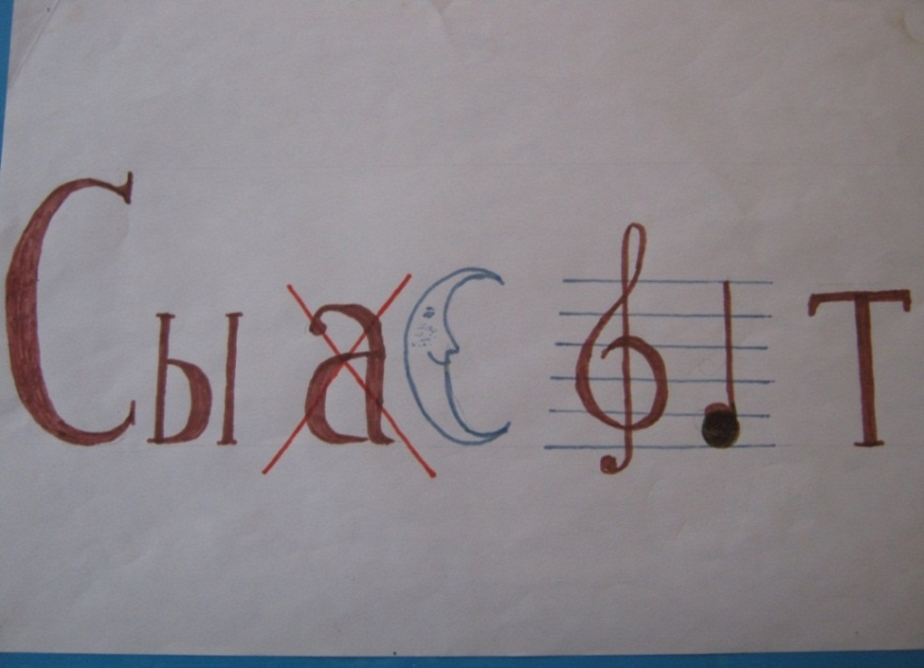
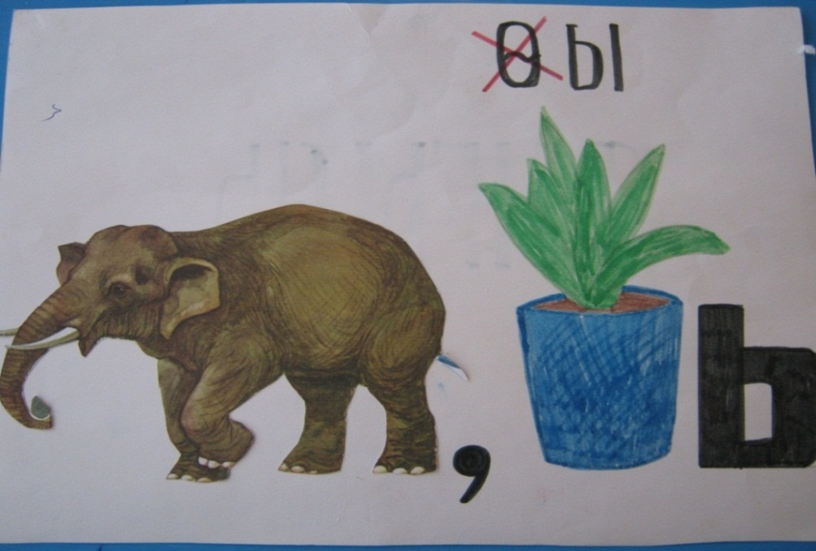
Дәреснең темасы

Slide 2
Сыйфат фигыль

Slide 3
Сөйләүче кеше, кайткан апа,язмый торган каләм,укыйсы китап,җырлаучы кыз,киләчәк малай,укылмаган китап,барасы юл,киткән поезд,сорыйсы сүз

Slide 4
Хәзерге заман | Үткән заман | Киләчәк заман
Сөйләүче кеше | Кайткан апа | Укыйсы китап
Язмый торган каләм | Укылмаган китап | Киләчәк малай
Җырлаучы кыз | Киткән поезд | Сорыйсы сүз

Slide 5
Санлы тест
Өргән эт
Матур кыз
Сөйләнмәгән хикәя
Җырлый торган кыз
Куе урман
Йоклаган бала
Олы абый
Эшлисе эш

Slide 6
1 3 4 6 8

Slide 7
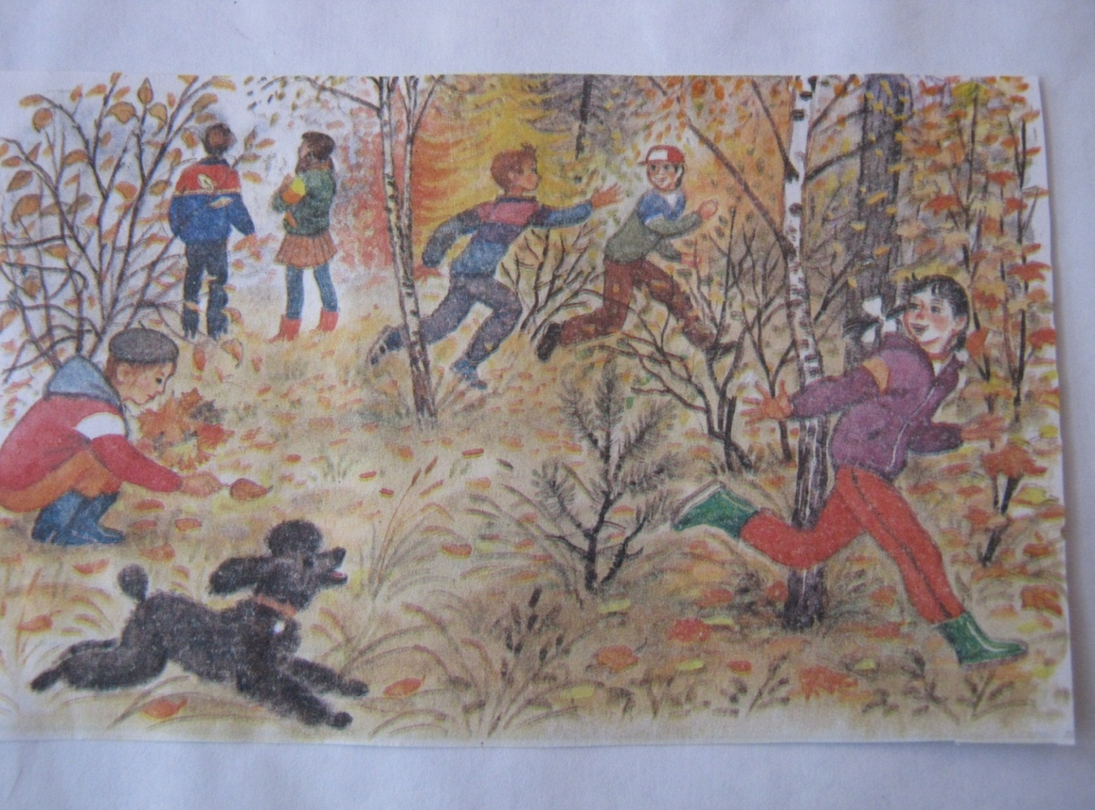

Slide 8
Җыючы малай, йөгерүче балалар, басып торучы кыз, уйный торган балалар, чабучы эт, саргайган агач, усә торган агач.

Slide 9
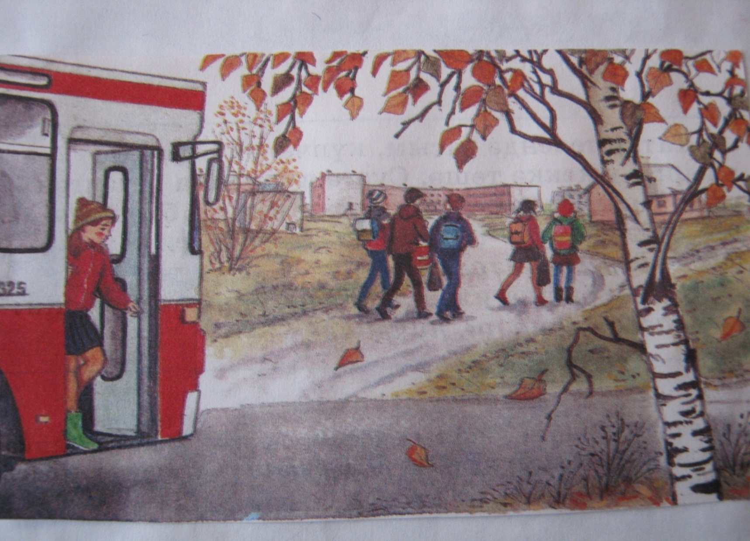

Slide 10
Баручы автобус, төшуче кыз, бара торган укучылар.

Slide 11
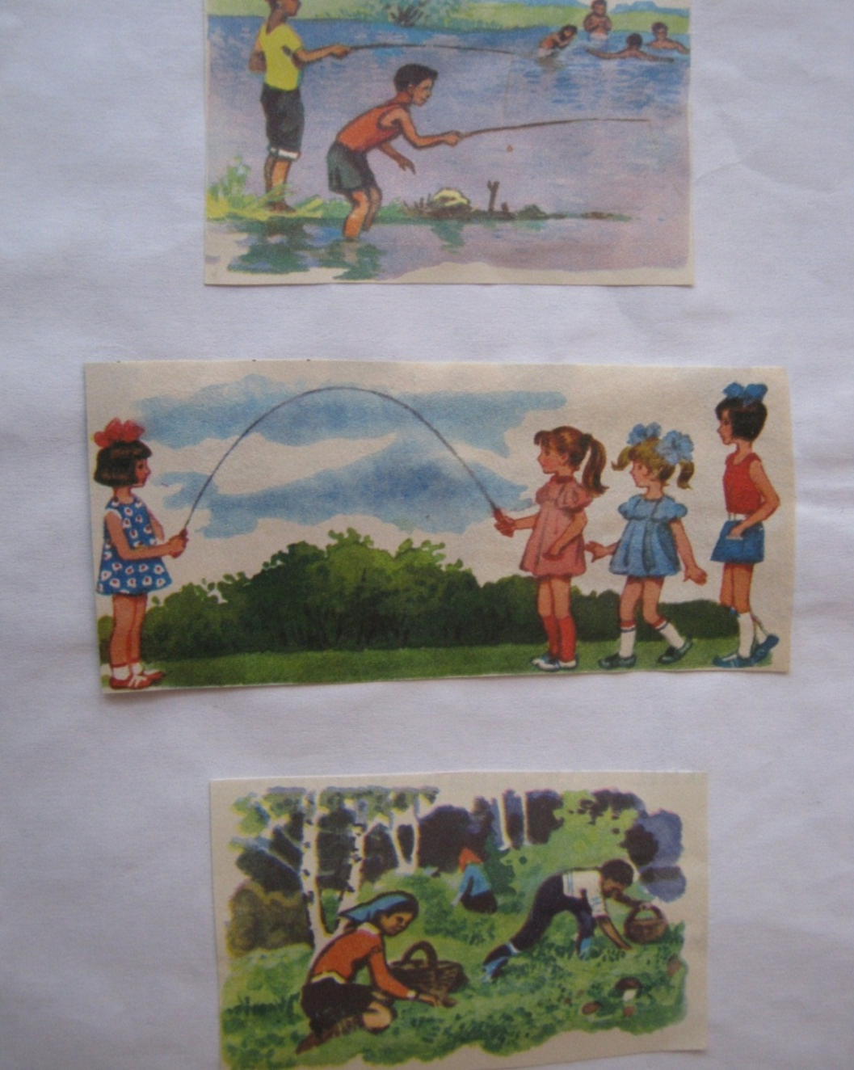

Slide 12
Балык тотучы малай, йөзүче балалар, сикерүче кызлар, уйный торган кызлар, җыючы балалар.

Slide 13
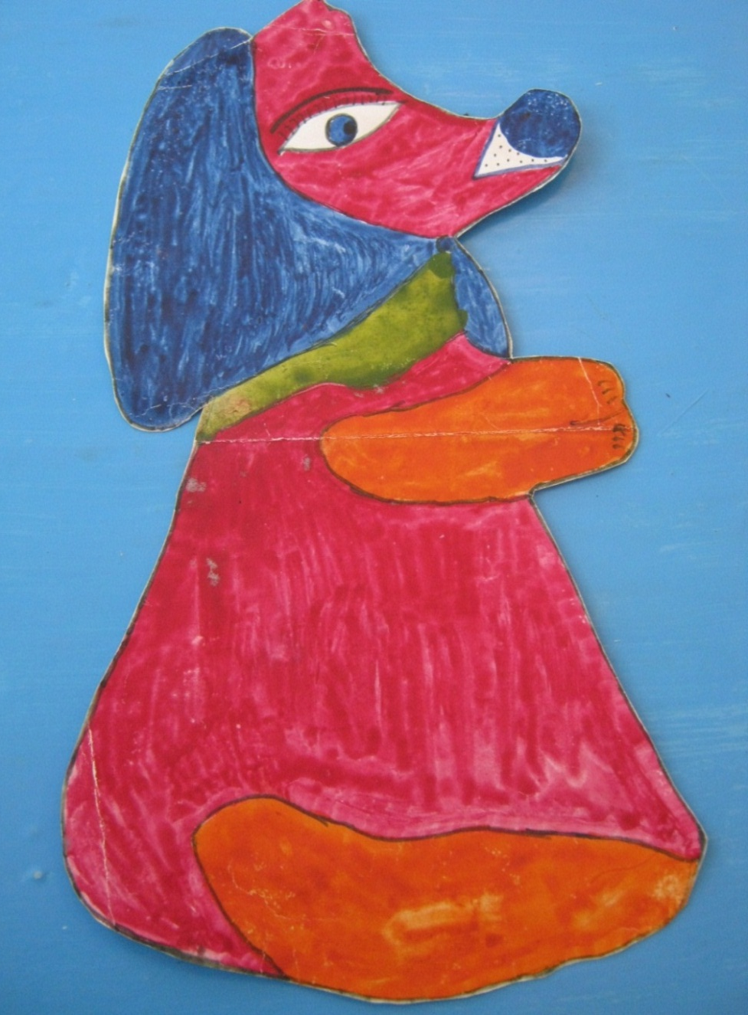
+ йөри

Slide 14
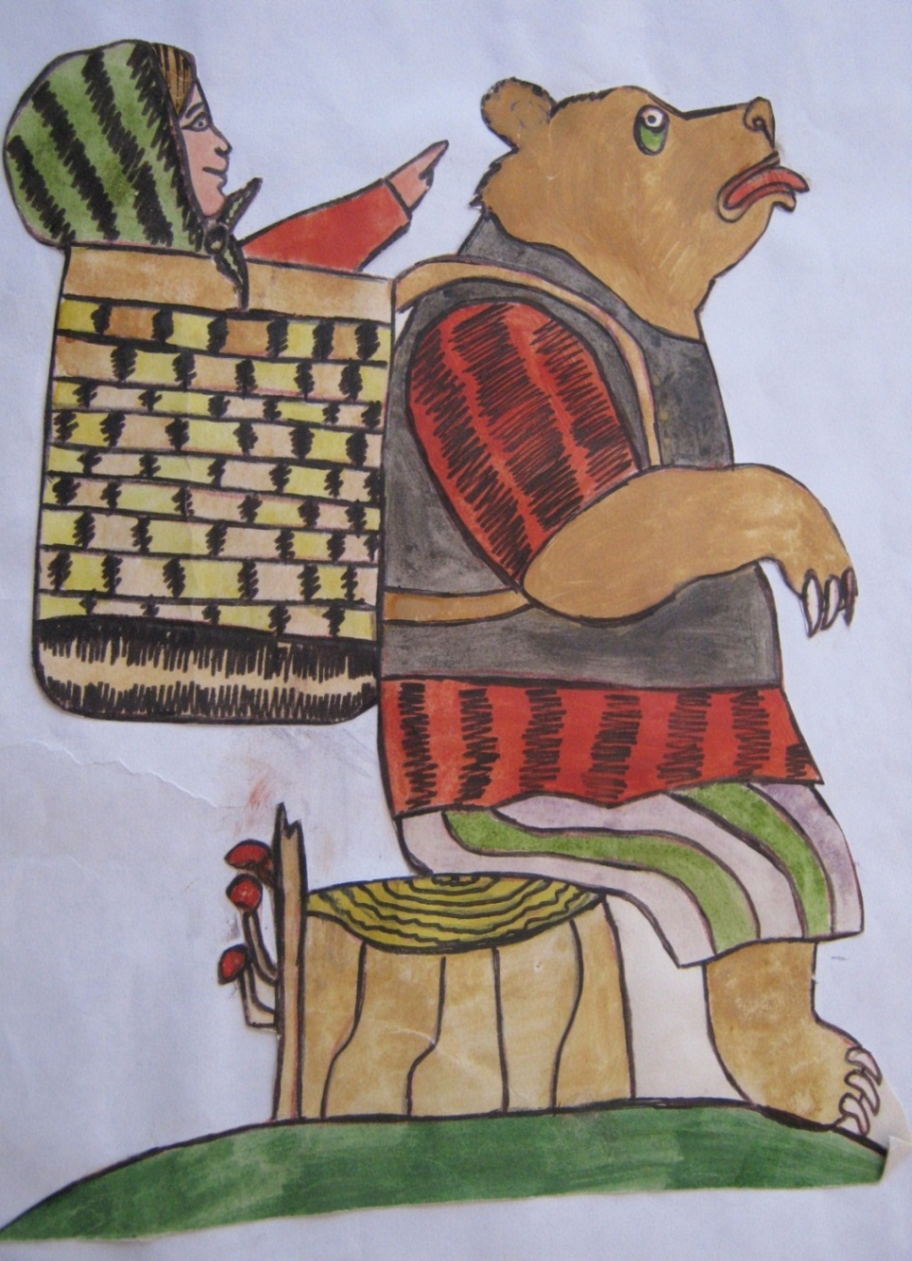
+ ашый

Slide 15
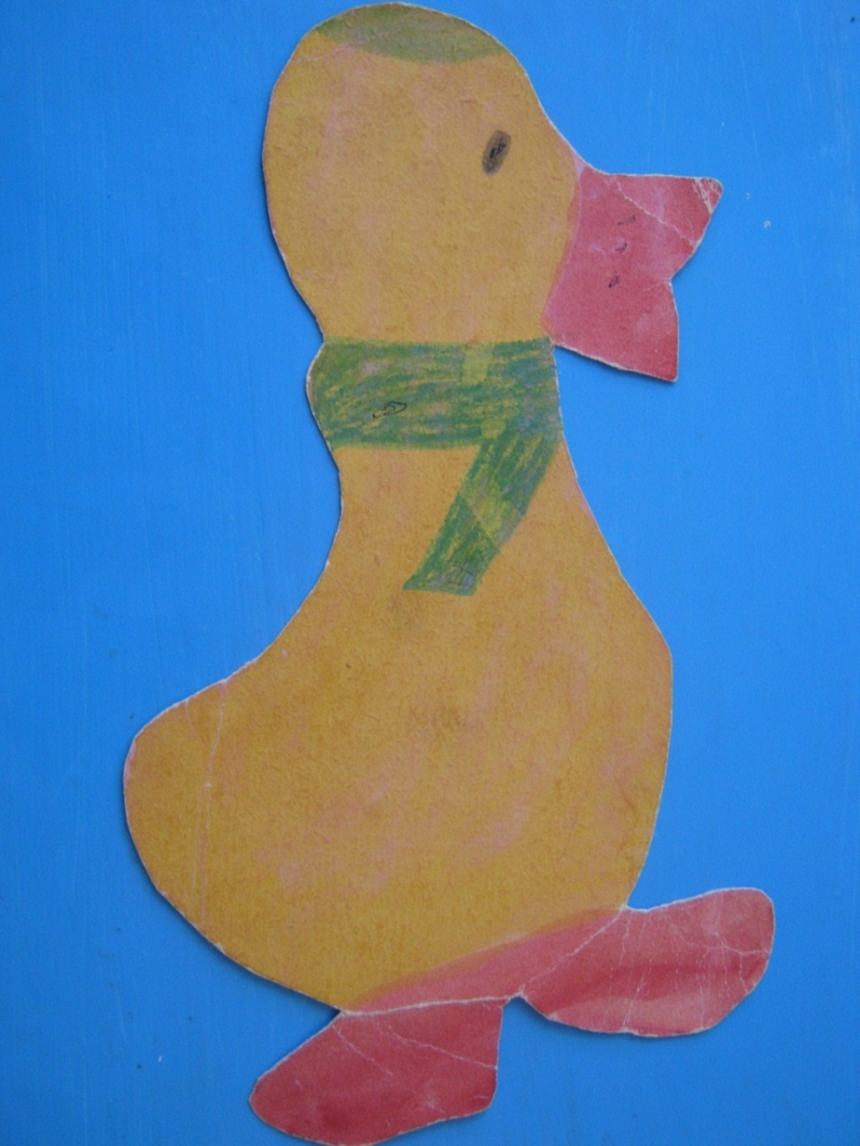
+ йөзә

Slide 16
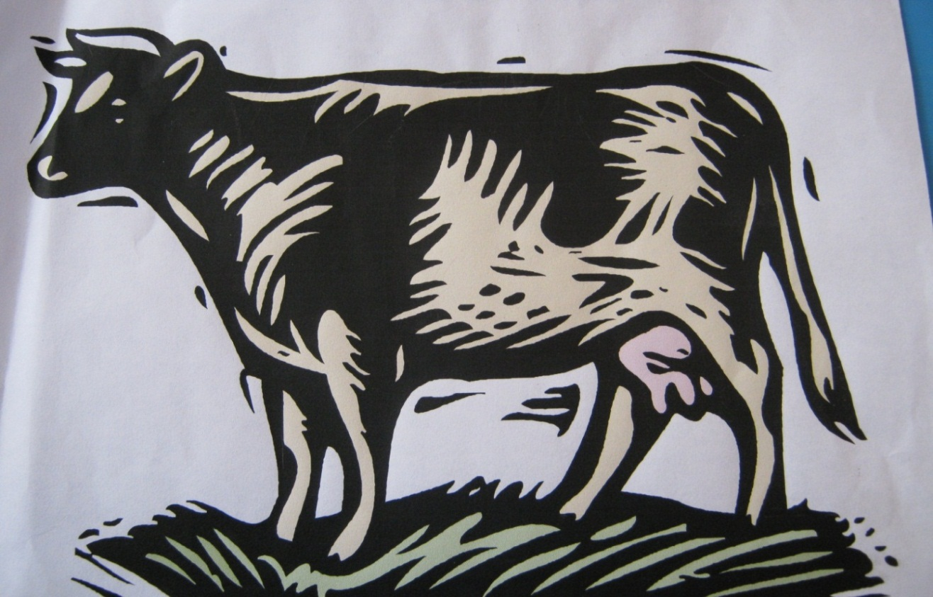
+
басып тора

Slide 17
1.Көне буе йөргән төлке бик арыды. 2.Бал ашаган аю урманга китте. 3.Күлдә йөзүче үрдәк бик матур. 4.Ишегалдында басып торучы сыер бик күп сөт бирә.

Slide 18
1. Миннән соң туачак җырчыларның Даны күмәр минем атымны. 2.Өч баламны очар кош итеп, Мин очырдым иркен далага. 3. Без барасы юллар якты Безнең юллар үр менә.

Slide 19
Игътибарыгыз өчен рәхмәт!

